Slide 1
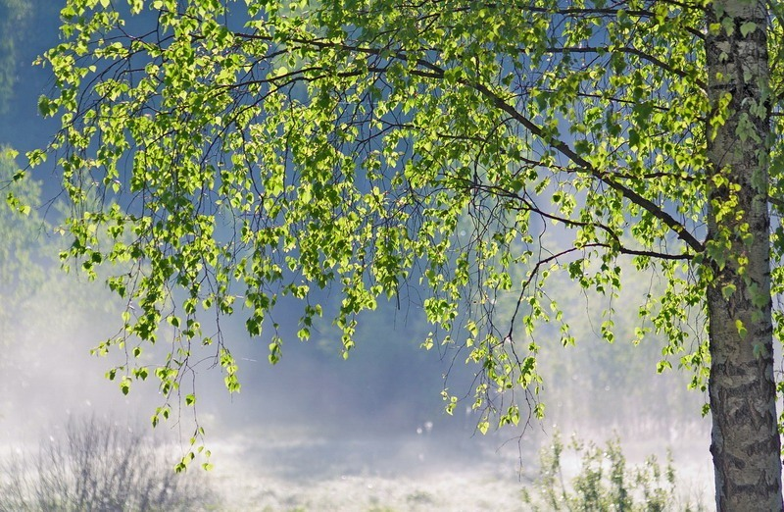
Певец леса
Д. Н. Кайгородов 1846-1924

Slide 2

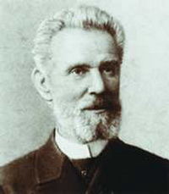
Кайгородов Д. Н. 1846-1924

Slide 3
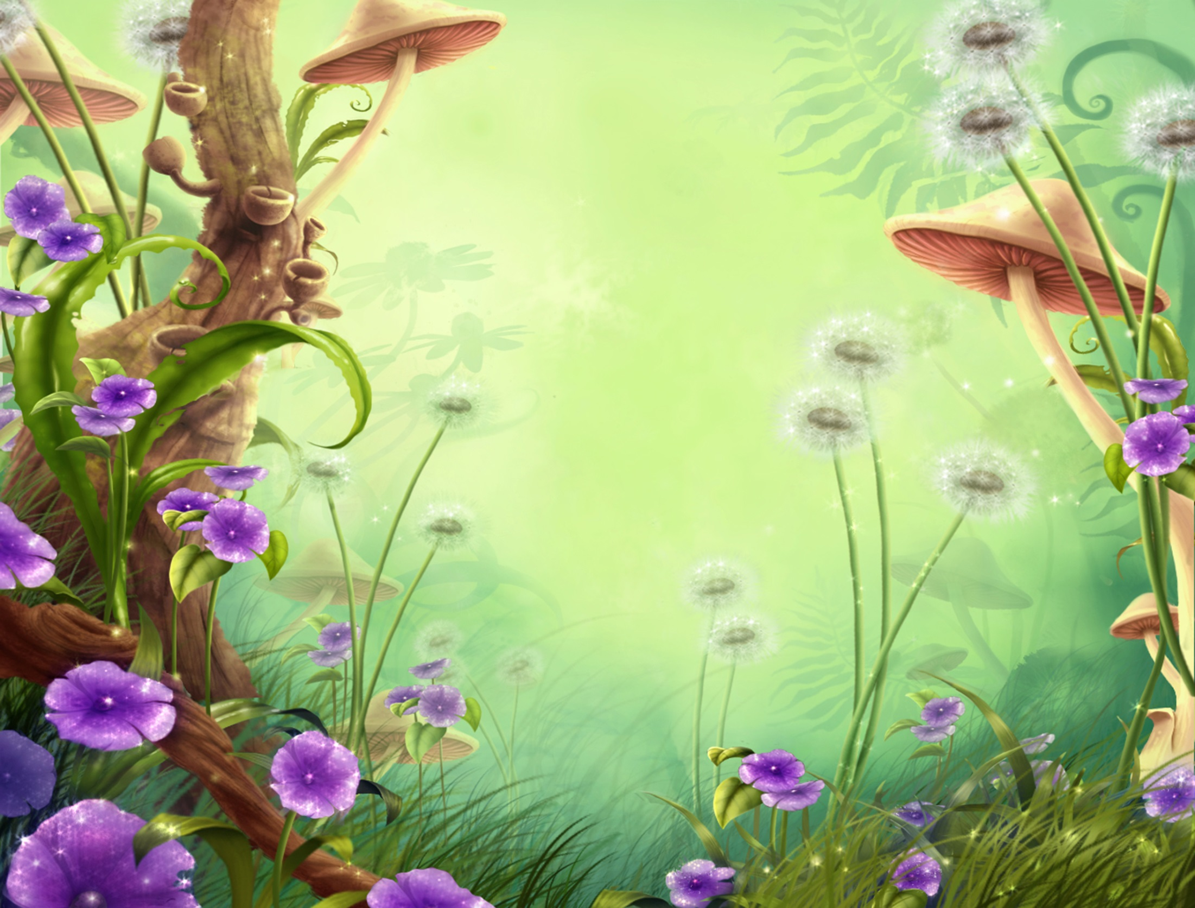
С природой одной он жизнью дышал:
Ручья разумел лепетание
И говор древесных листов понимал,
И чувствовал трав прозябание;
Была ему звездная книга ясна,
И с ним говорила морская волна.
Е. Баратынский.

Slide 4
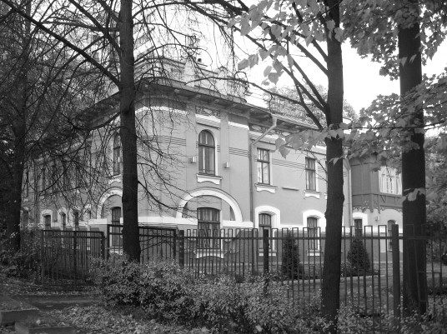
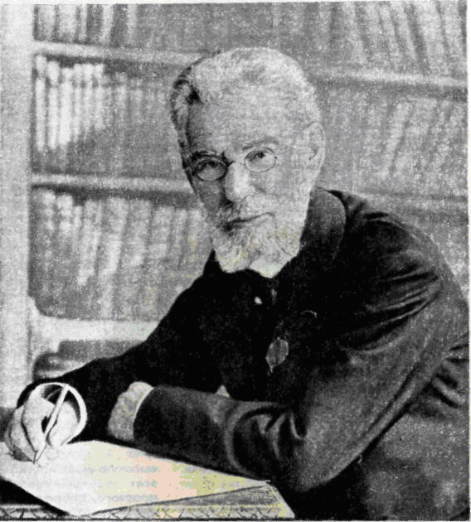
Лесной институт где учился Д. Кайгородов

Slide 5
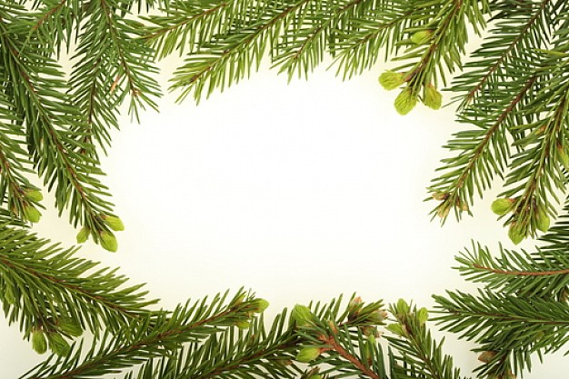



Slide 6
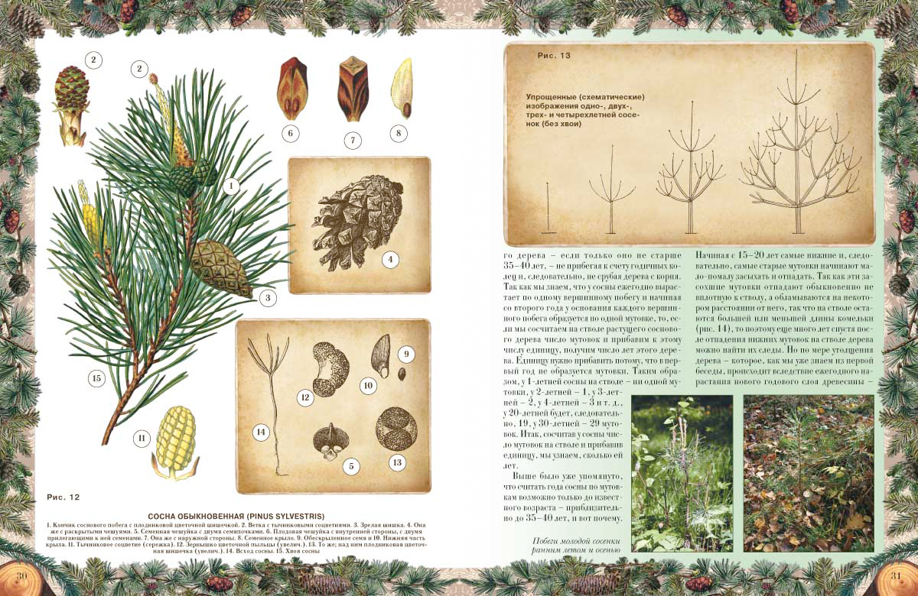

Slide 7
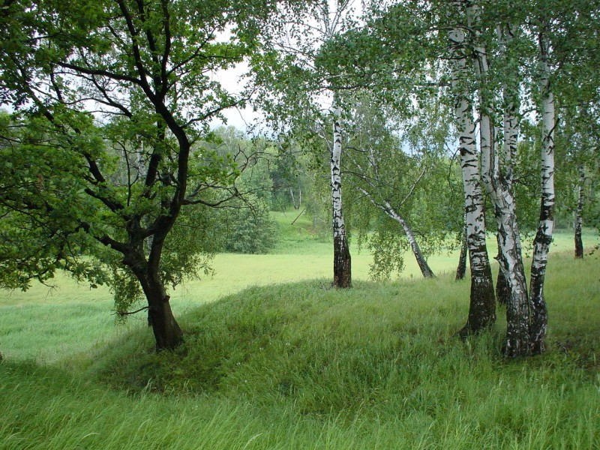
Кто тебя, о, чудный лес,
Возрастил так величаво?
Я Творца хочу хвалить,
Пока голос мой не смолкнет.

Slide 8
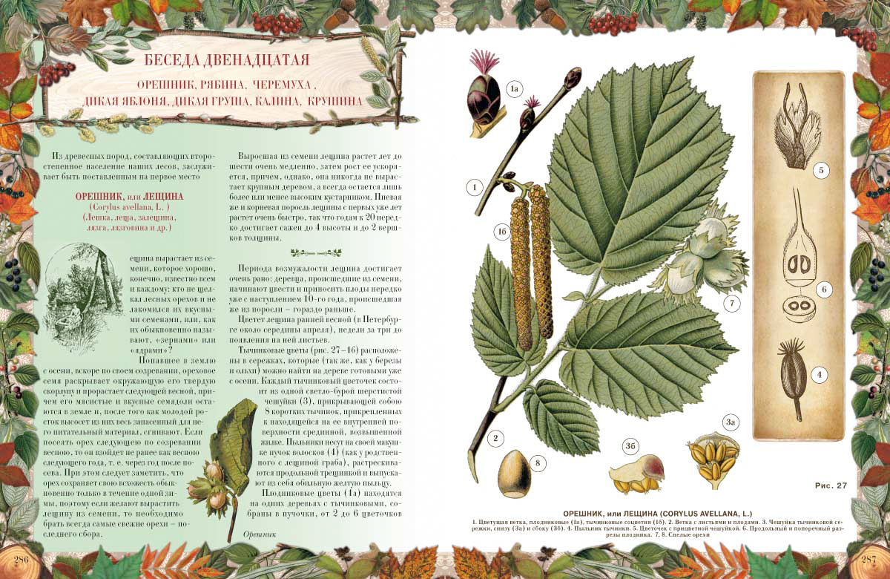

Slide 9
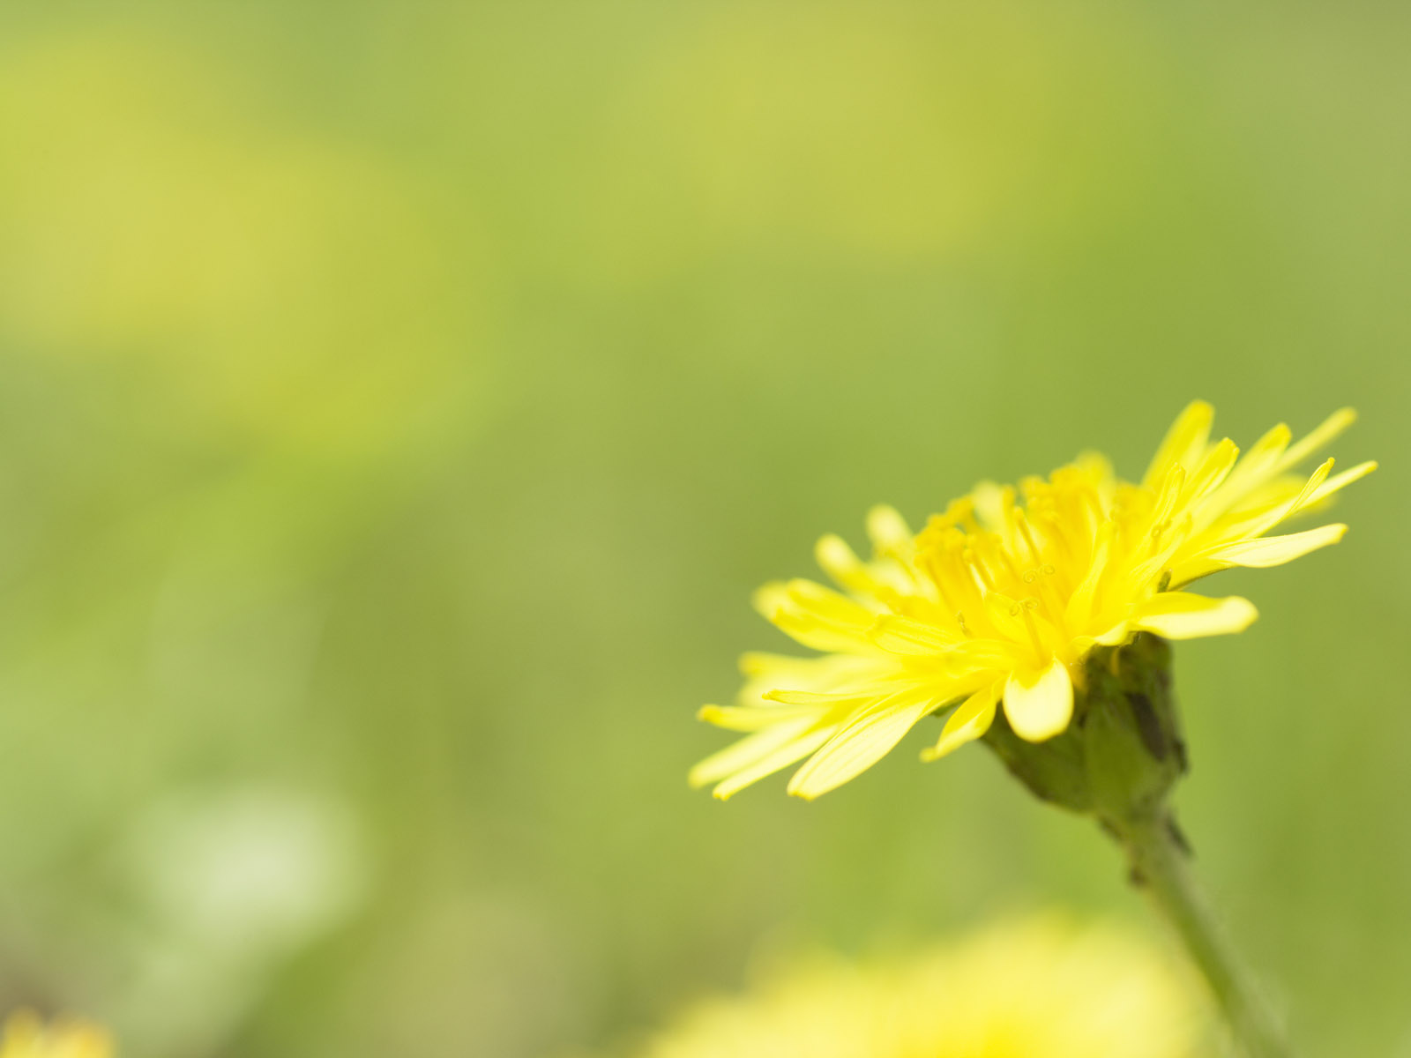

Природа – чудная книга, доставляющая много наслаждений тому, кто умеет в ней читать.

Slide 10

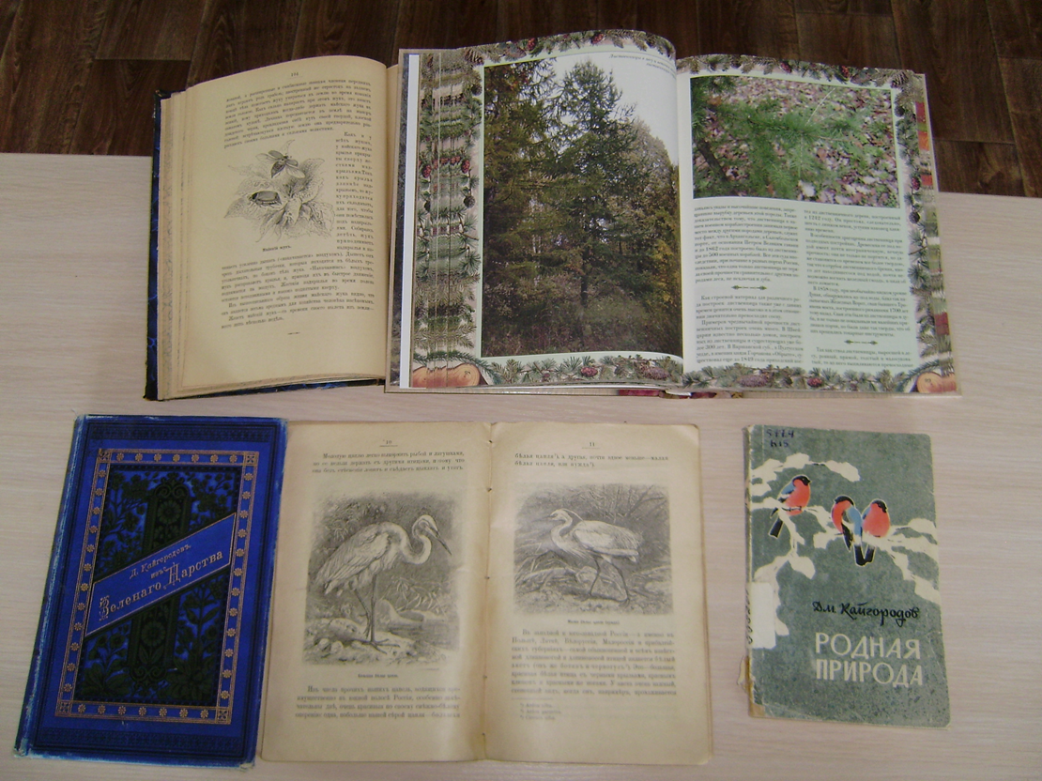

Slide 11

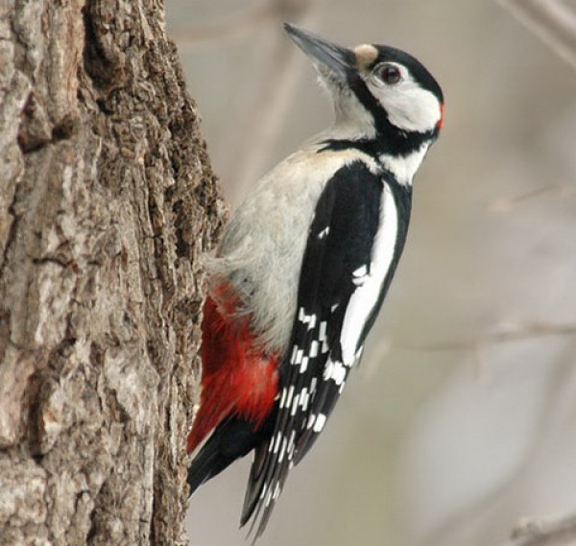


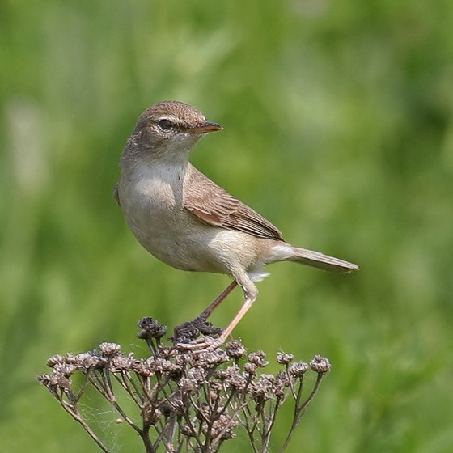
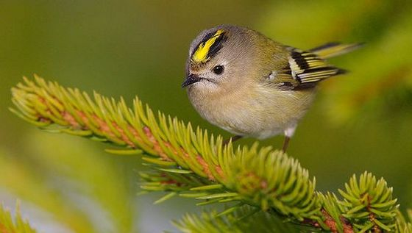

Slide 12
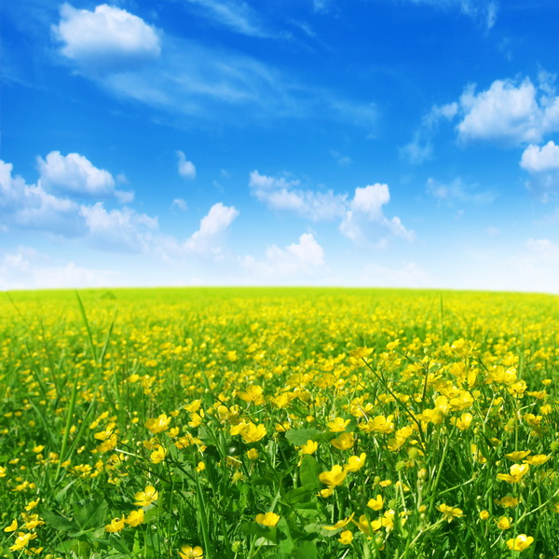
Д. Кайгородов мечтал: «Признаться,
Мне рисуется в далеком будущем (а может и не так уж далеком!) такой заманчивый идеал: с появлением первого зеленого листа на дереве двери всех классов (кроме последнего) закрываются, все уроки прекращаются, кроме уроков природоведения, и уроки переносятся в ту великую аудиторию под открытым небом, на кафедре которой восседает самый великий в мире профессор – Природа!»

Slide 13
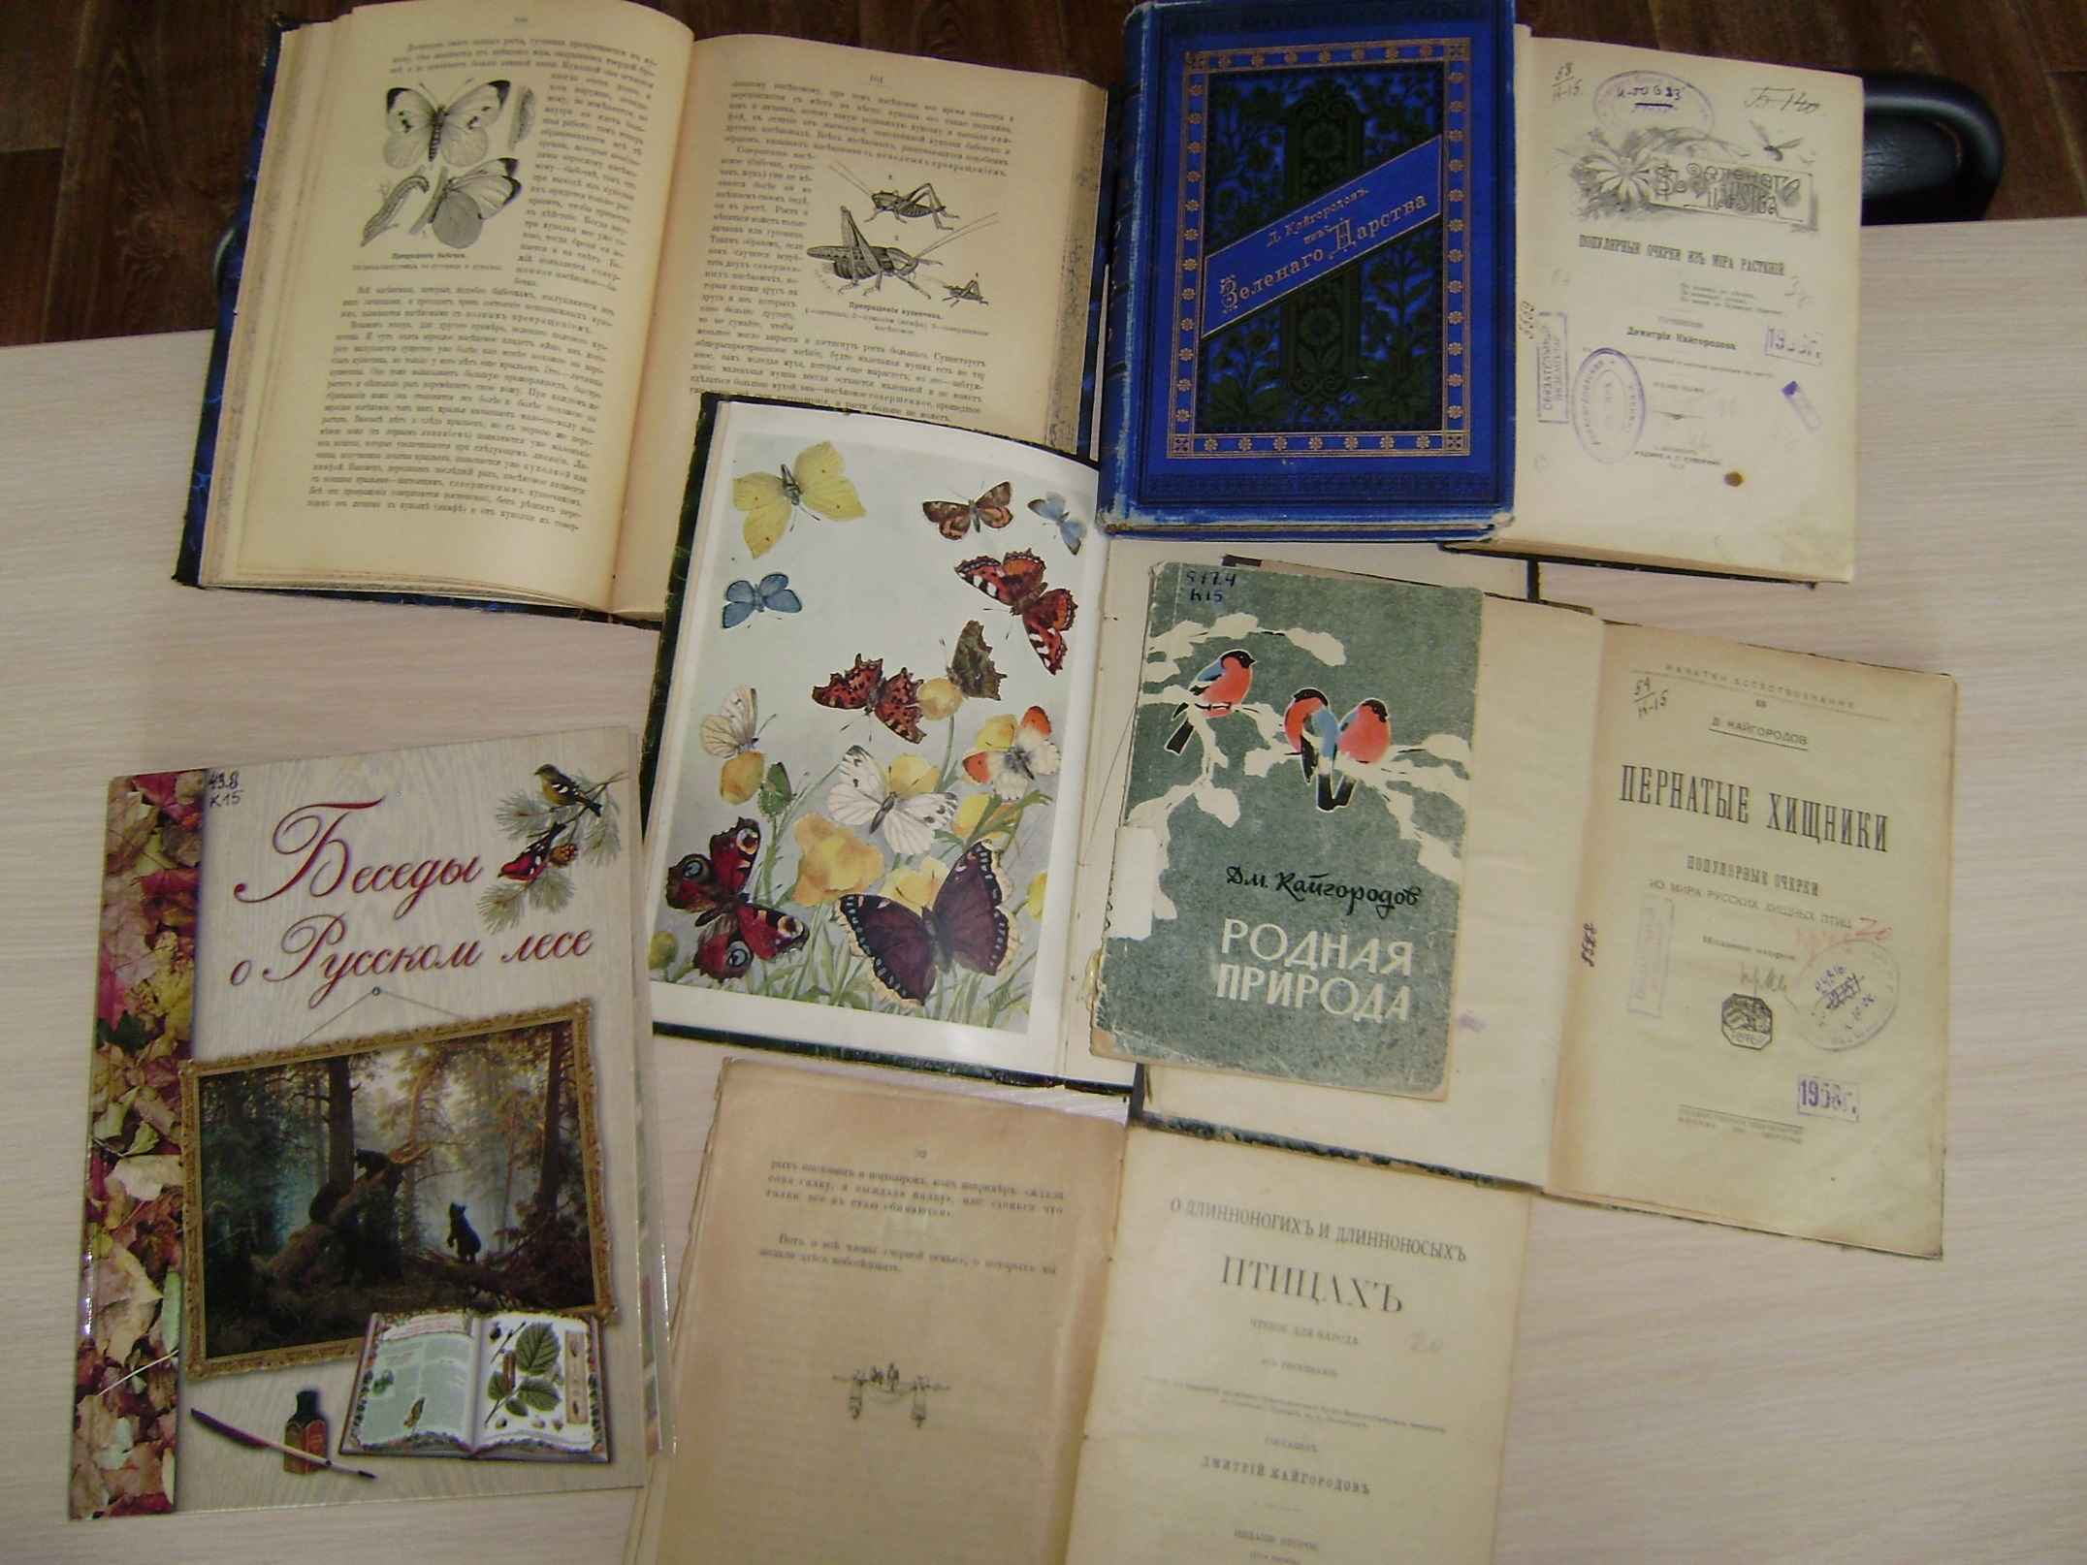

Slide 14
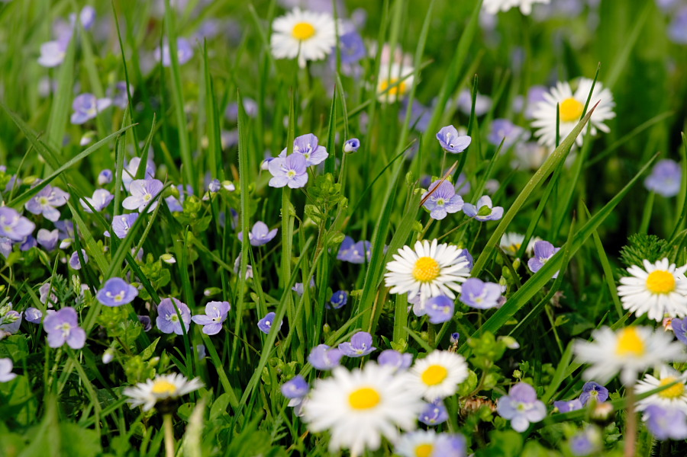
СПАСИБО ЗА ВНИМАНИЕ
Составитель Аношкина А. И.

